Slide 1

Муниципальное бюджетное дошкольное образовательное учреждение
Детский сад №5 «Родничок» комбинированного вида с.Сарыг-Сеп
Каа-Хемского района Республики Тыва
Краткосрочный проект
«Мыльные пузыри»
Воспитатель: Бопун-оол М.Д.

Slide 2
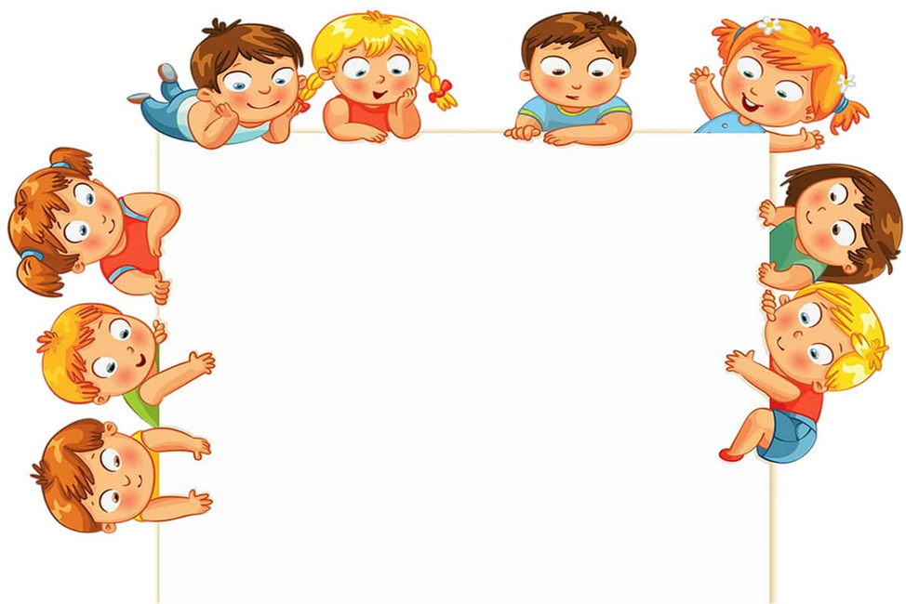
Актуальность:
Каждый в своей жизни сталкивался с волшебством мыльных пузырей. Они завораживают, заставляют мечтать и верить в чудеса. Как приятно смотреть, когда парят в воздухе радужные пузыри.

Slide 3
Цель: формировать элементарные представления о мыльных пузырях и как их можно использовать в игровой деятельности в детском саду и дома. Использовуя игры с мыльными пузырями тренируем у детей дыхательную систему.

Slide 4
Задачи: - создавать условия для исследовательской деятельности, развития познавательных и творческих способностей детей; - формировать представления о свойствах мыла; - воспитывать культурно гигиенические навыки. - обогащать словарь детей сопутствующими проекту понятиями, развивать психические процессы; - познакомить с процессом изготовления специального раствора для изготовления мыльных пузырей и средствами для выдувания.

Slide 5
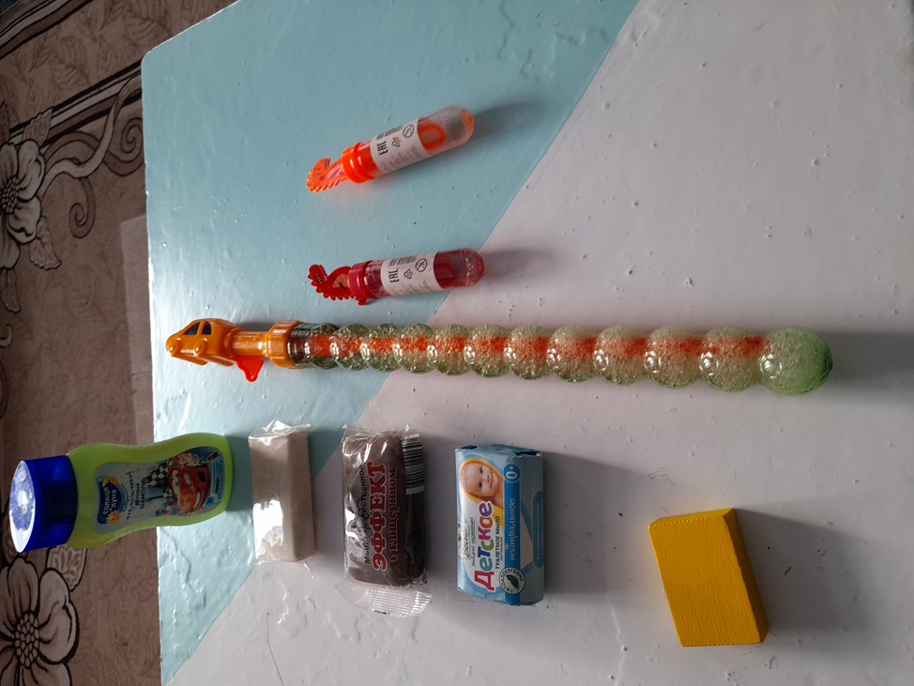
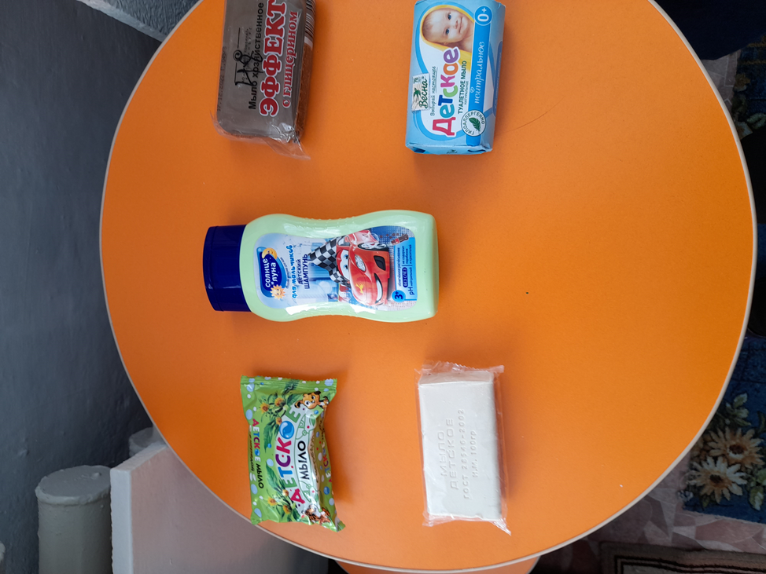
Подготовительный этап разновидности мыло

Slide 6
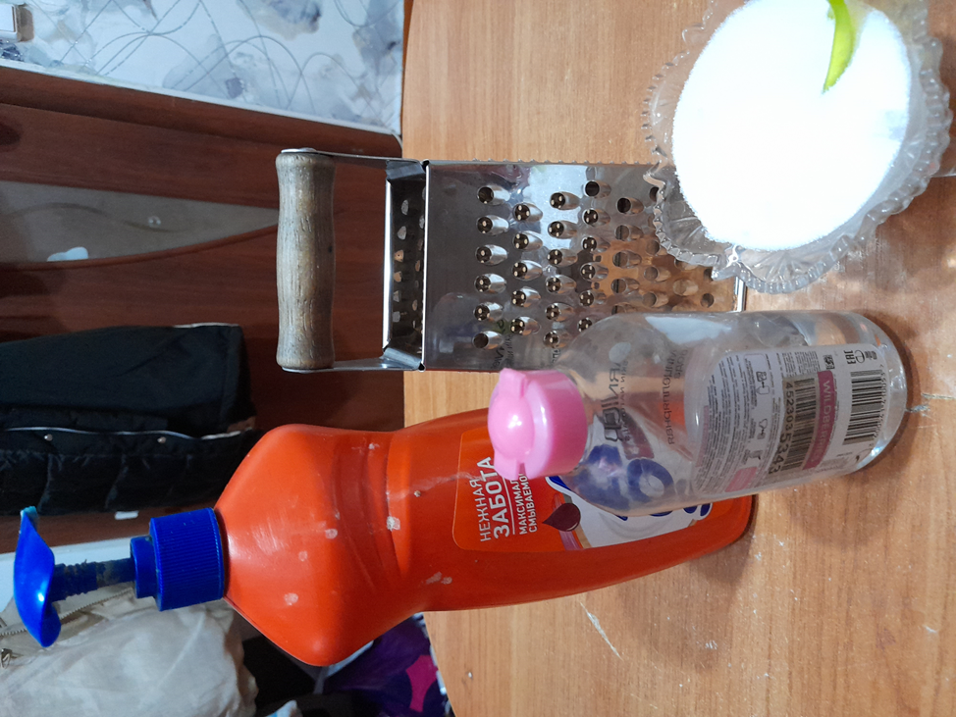
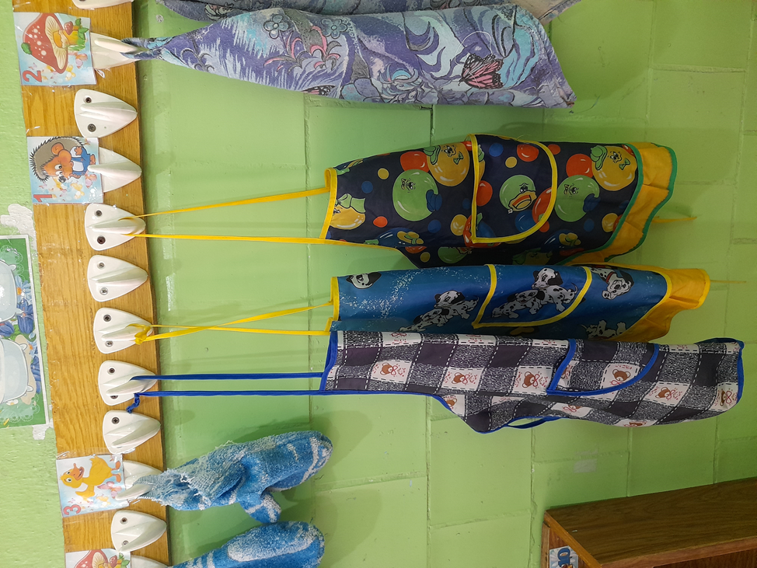
Готовимся к приготовлению раствора

Slide 7


Знакомство с сказками

Slide 8


Стихи

Slide 9
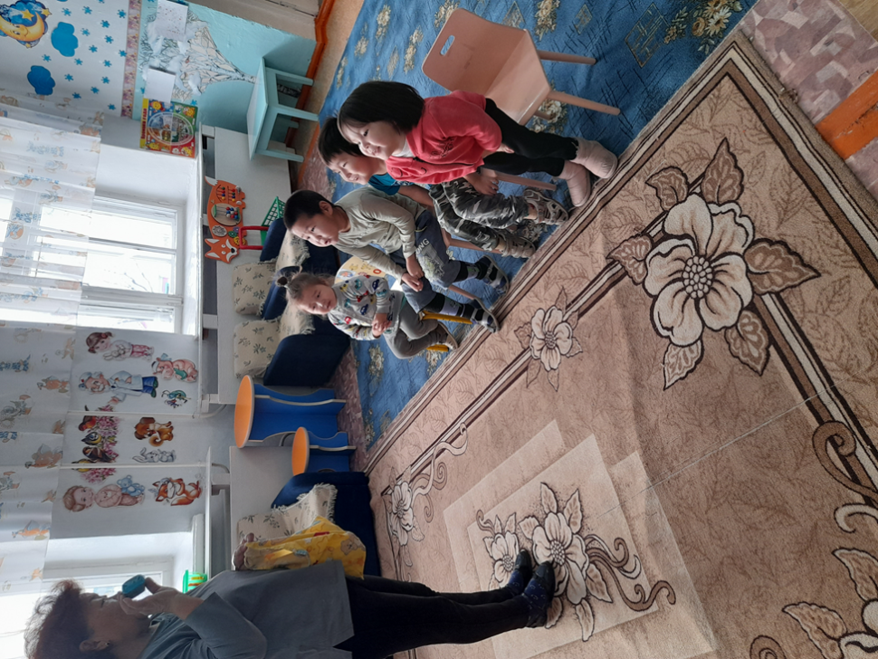
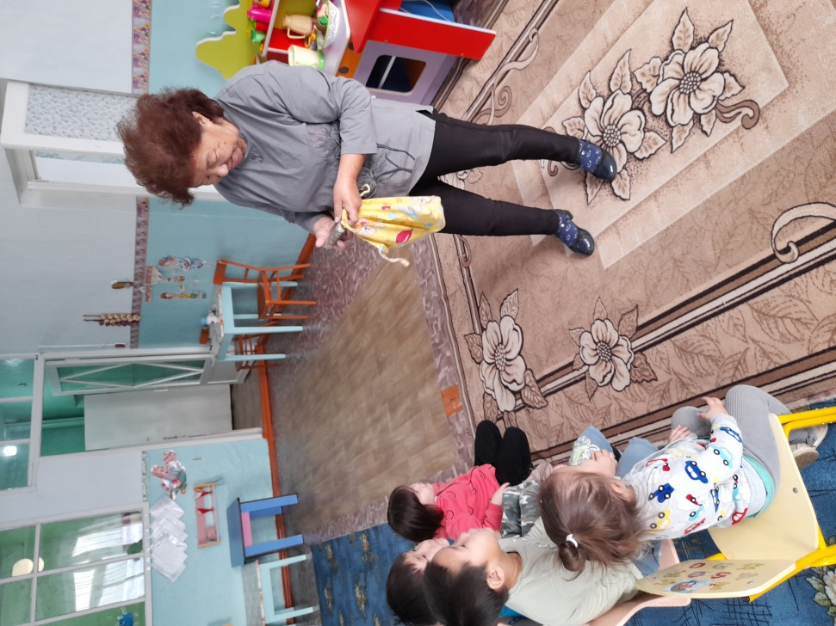
Основной этап Сюрпризный момент чудесный мешочек с разными видами мыло

Slide 10
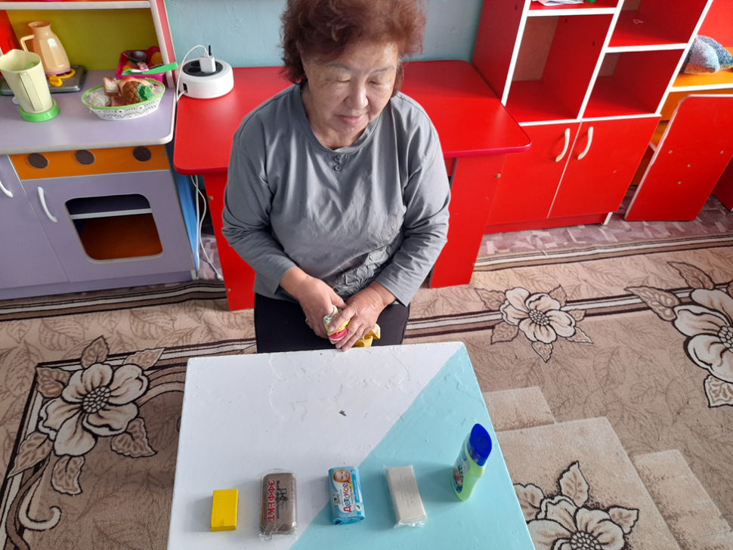
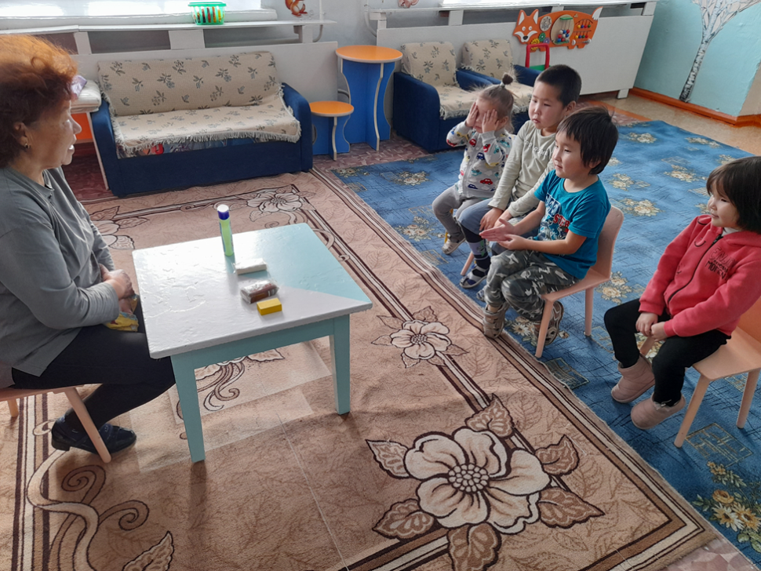
Игра «Какими бывают мыло?»

Slide 11
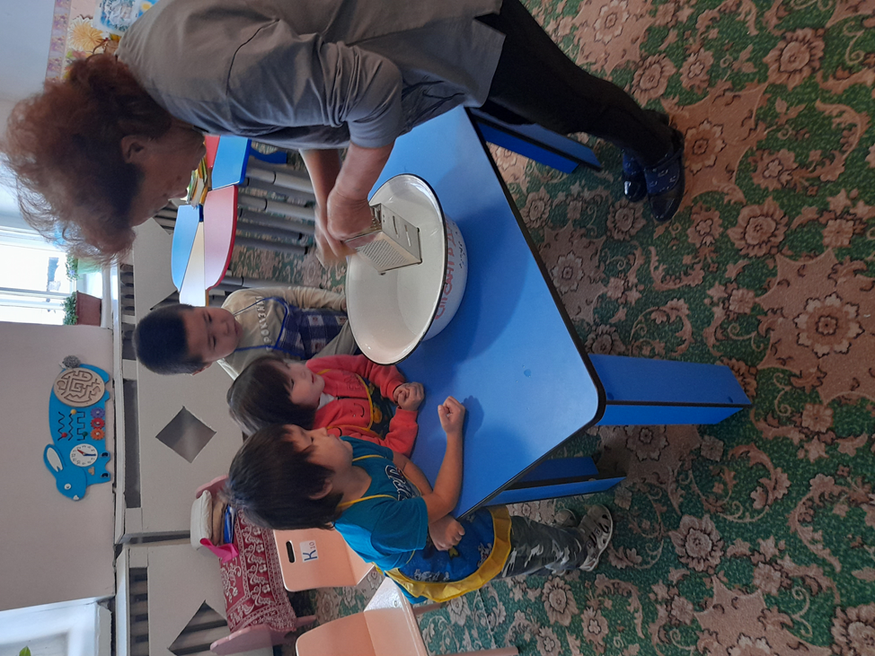
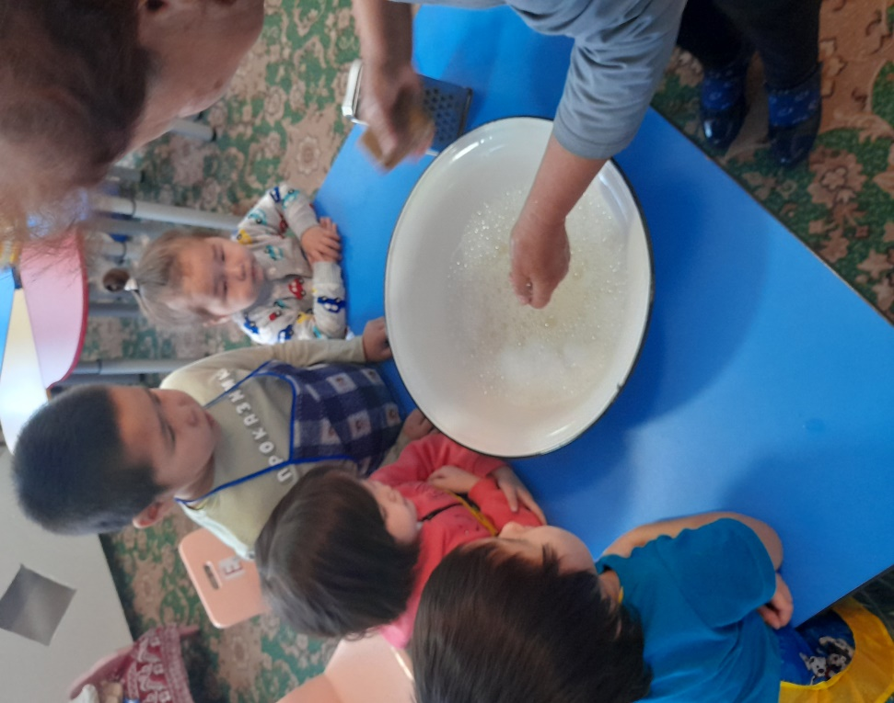
1 опыт Изготовление мыльных пузырей

Slide 12
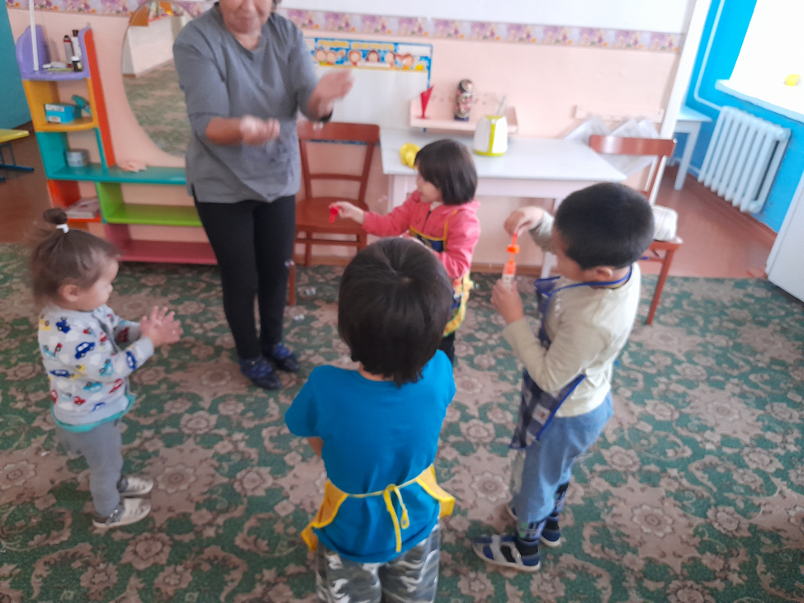
Хоровод «Раздувайся пузырь»

Slide 13
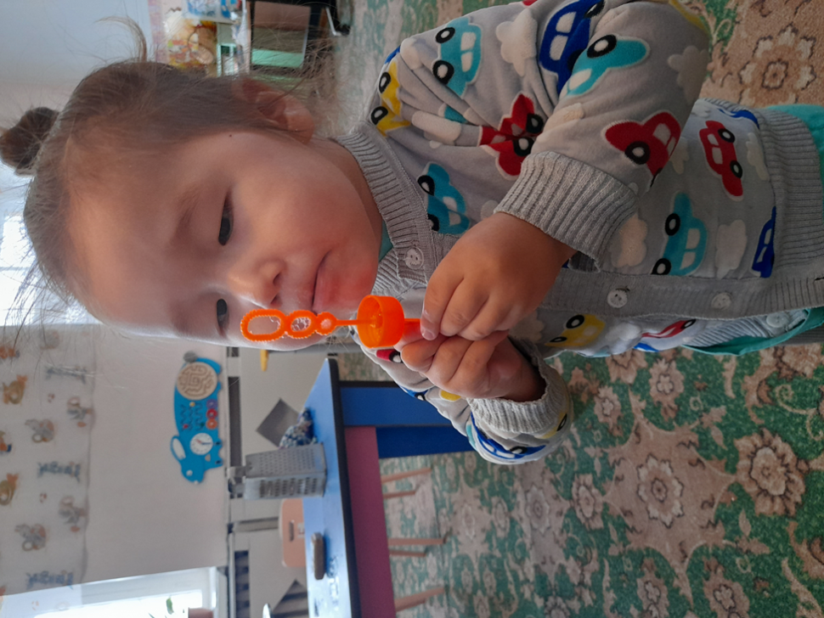
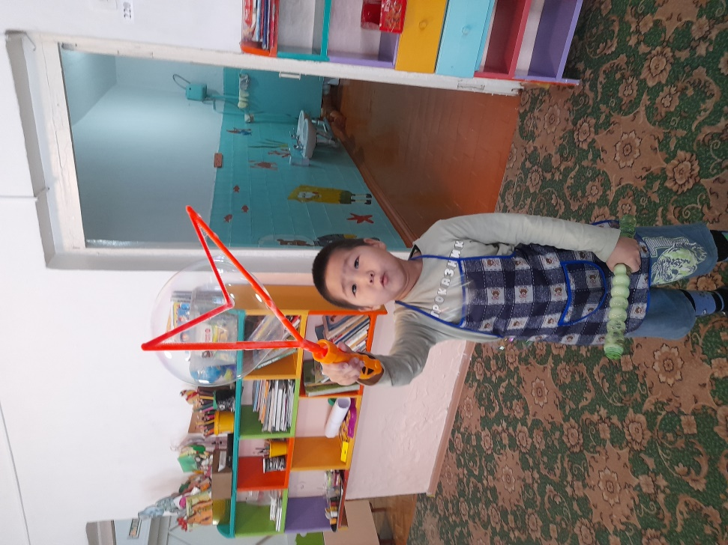
Опыт №2 «Могут ли мыльные пузыри менять форму»

Slide 14
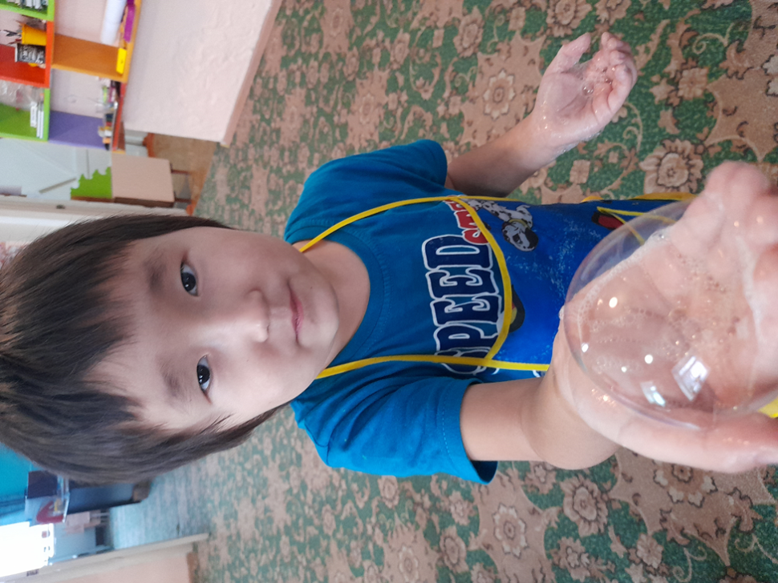
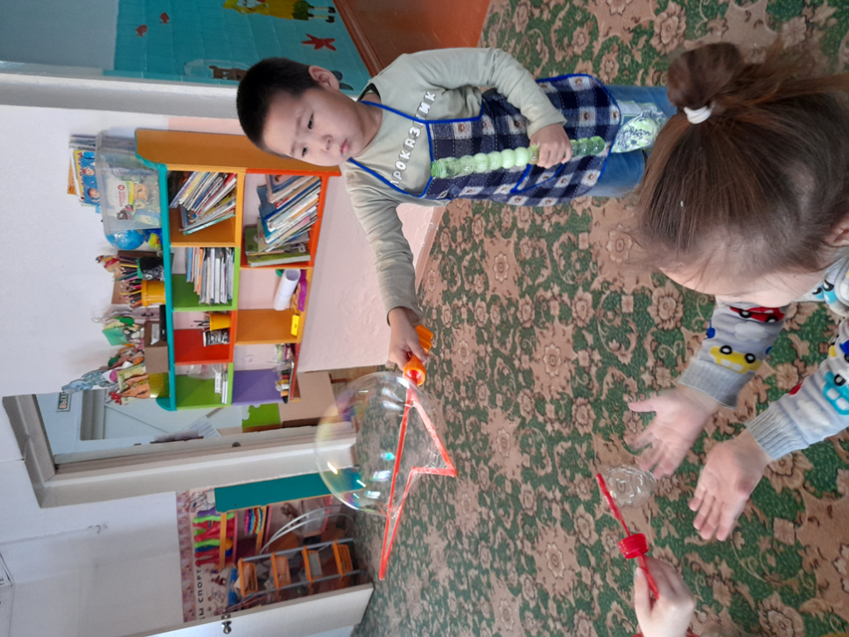
Опыт №3 «Скачущий пузырь»

Slide 15

Опыт №4 « Большое мыльное чудо»

Slide 16
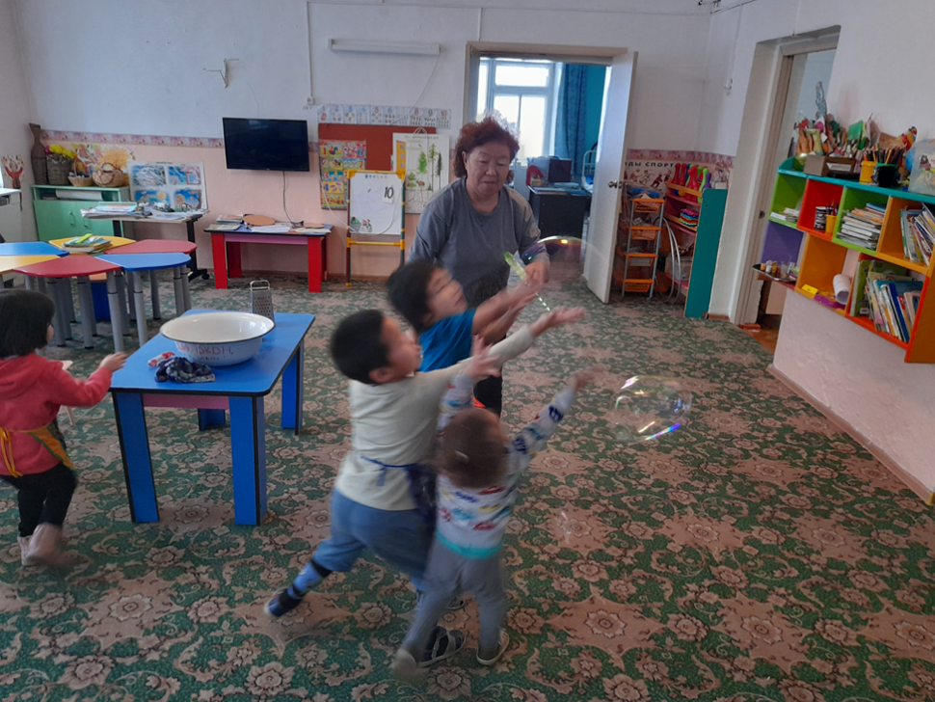
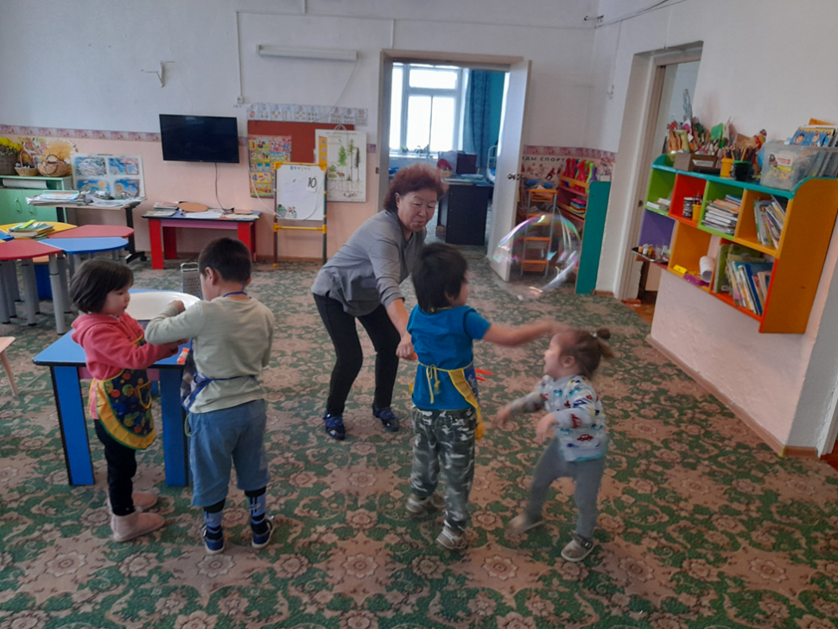
Заключительный этап «Праздник мыльных пузырей»

Slide 17
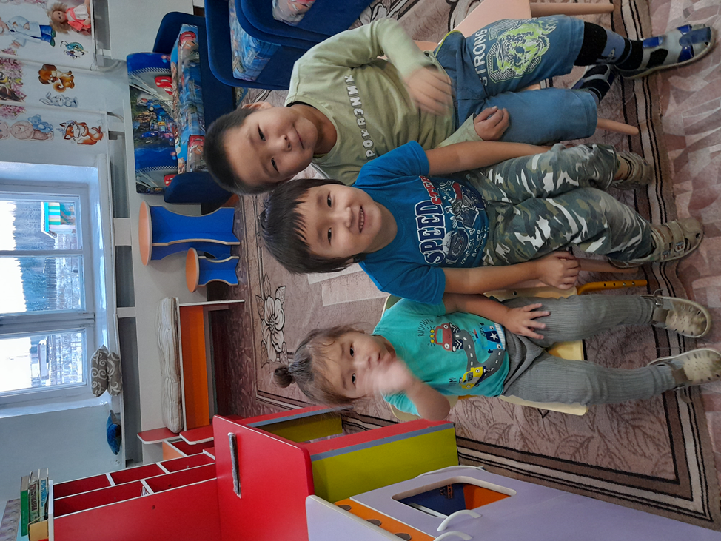

Slide 18

Спасибо за внимание

